Slide 1
1.1 Klasa i Obiekt

Slide 2
Klasa (11.4)

Slide 3
Klasa – szablon dla obiektów; definiuje atrybuty (attributes, properties) oraz operacje (operations, methods) które posiadają obiekty danej klasy.
No keyword is needed to indicate that the metaclass is Class
Class is a kind of EncapsulatedClassifier whose Features are Properties, Operations, Receptions, Ports and Connectors.
Attributes of a Class are Properties that are owned by the Class.

Slide 4
Semantyka 11.4.5

Slide 5
Notacja (11.4.4)
Reprezentowany przez symbol Classifier
Four mandatory compartments:
Attributes
Operations
Receptions
Internal sctructure
Optional compartments according to Classifiers in general (9.2.4)

Slide 6
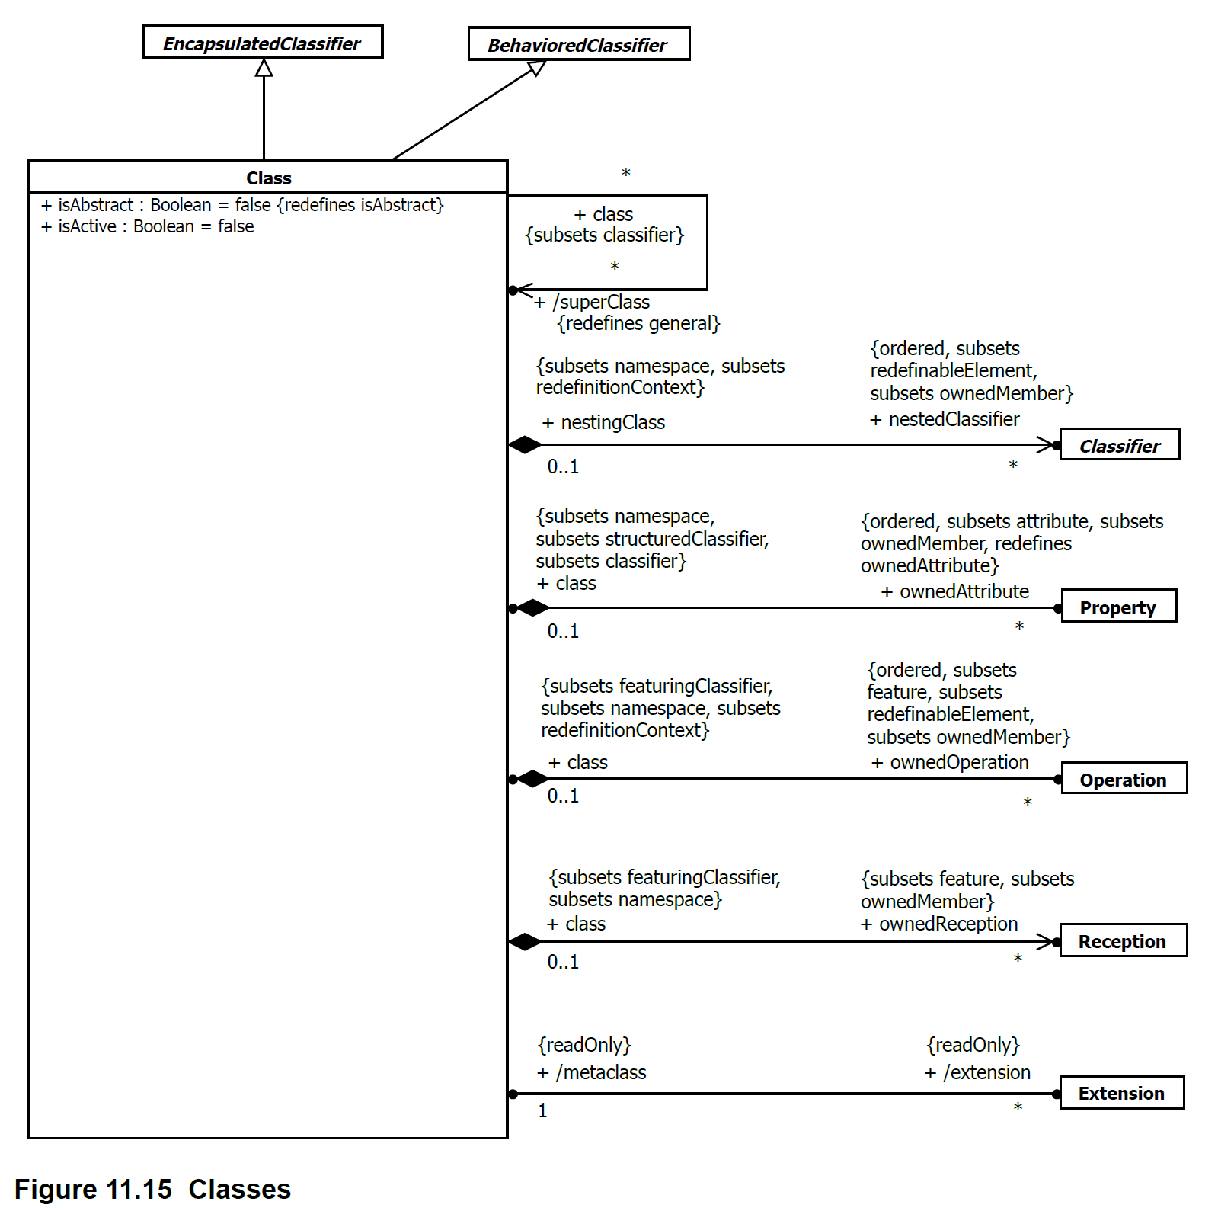

Slide 7
Obiekt (11.4)

Slide 8
Obiekt – instancja klasy ☺

